Slide 1


PHÒNG GIÁO DỤC VÀ ĐÀO TẠO QUẬN LONG BIÊN
TRƯỜNG MẦM NON HỒNG TIẾN
LĨNH VỰC PHÁT TRIỂN NHẬN THỨC
HOẠT ĐỘNG LÀM QUEN VỚI TOÁN
Đề tài: Đếm đến 4. Nhận biết nhóm đối tượng có số lượng là 4.
Nhận biết chữ số 4
Lứa tuổi: Mẫu giáo nhỡ (4 – 5 tuổi)
Giáo viên: Bùi Thị Lan

Slide 2

CHƯƠNG TRÌNH
LĂNG KÍNH THÔNG MINH

Slide 3

Bài hát: Bé tập đếm

Slide 4

Ôn số lượng trong phạm vi 3

Slide 5

Trò chơi
HỘP QUÀ BÍ ẨN

Slide 6

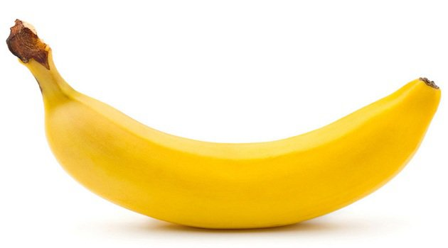


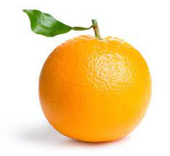





Slide 7

Đếm đến 4.
Nhận biết nhóm đối tượng có số lượng là 4.
Nhận biết chữ số 4.

Slide 8


Slide 9





Slide 10


Slide 12




Slide 13


Slide 14



Slide 15

TRÒ CHƠI
BÉ TINH MẮT

Slide 16

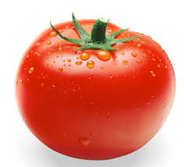
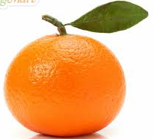
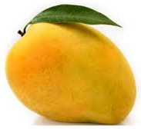
Câu 1:
Con hãy tìm cho cô nhóm quả có số lượng là 4
5
4
3
2
1
0
A: Quả cà chua
B: Quả cam
C: Quả xoài

Slide 17
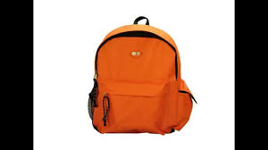


Câu 2:
Con hãy tìm cho cô nhóm đồ dùng có số lượng là 4
5
4
3
2
1
0
A: Ba Lô
B: Bút Chì
C: Cái kéo

Slide 18
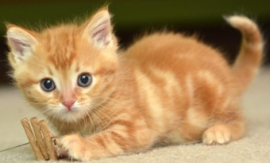
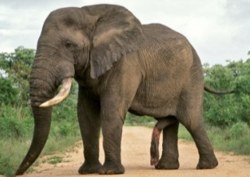
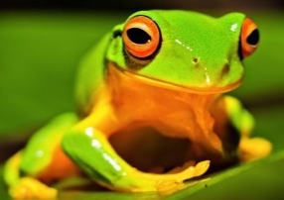
Câu 3:
Tìm cho cô con vật có số lượng là 4
5
4
3
2
1
0
A: Con Mèo
B: Con Voi
C: Con Ếch

Slide 19

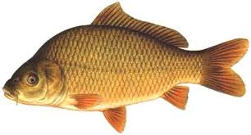

Câu 4:
Tìm cho cô con vật có số lượng là 4
5
4
3
2
1
0
A: Cá Heo
B: Cá Chép
C: Cá Vàng

Slide 20

TRÒ CHƠI
BÉ TÀI GIỎI

Slide 21
Xin chào
Hẹn gặp các con trong các giờ học sau.

